Slide 1
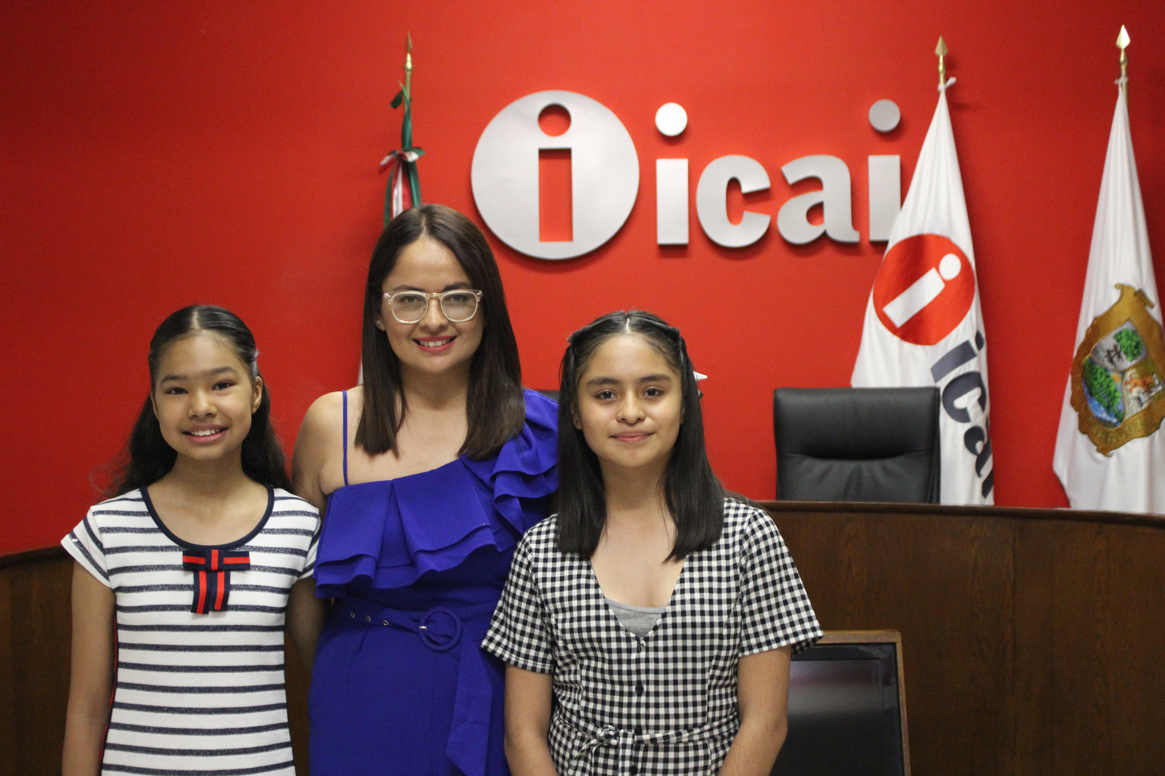
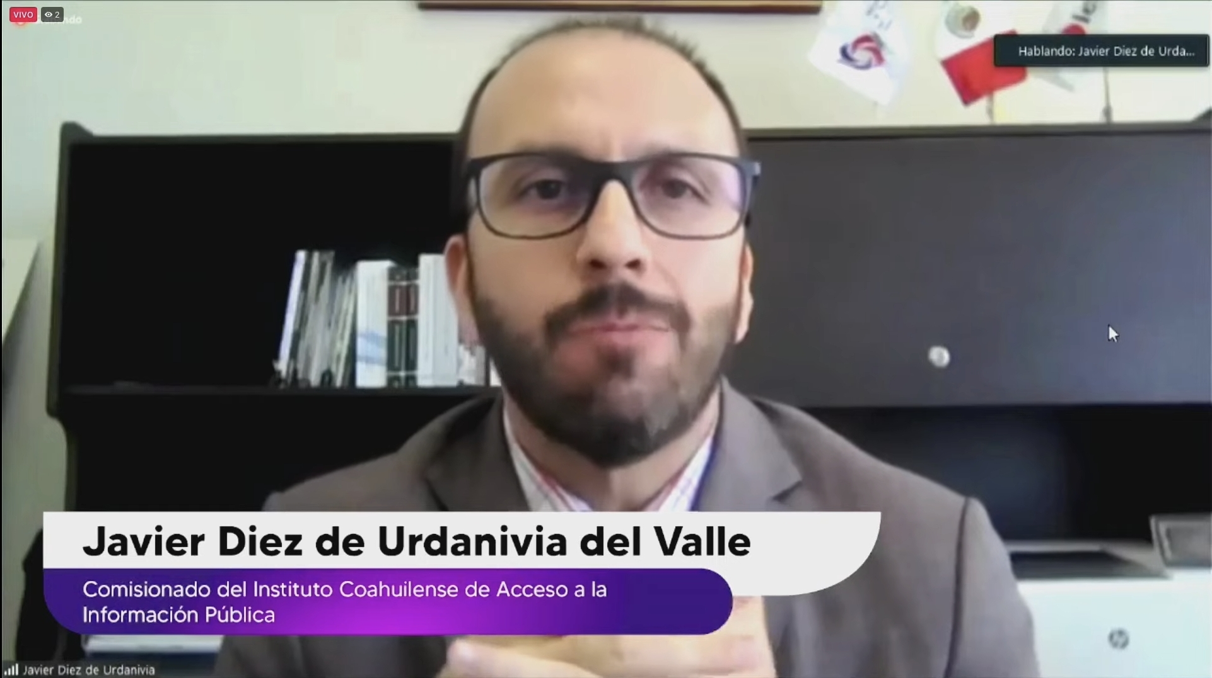
Julio 2023 Agenda del mes
Notes:
1

Slide 2
Actividades julio 2023
Lunes 3 de julio
El ICAI le recuerda a los #SujetosObligados que para generar documentos en Versión Pública, conforme a la Ley de Acceso a la Información Pública y la Ley de Protección de Datos Personales del Estado de #Coahuila, cuentan con "TEST DATA" y su uso es gratuito.
Lunes 3 de julio
¿Hoy, en "El Poder de la Transparencia" compartimos la premiación virtual de la etapa estatal del Concurso para ser Comisionada y Comisionado Infantil y formar parte del Pleno Niñas y Niños 2023.
Estuvieron presentes: Nuestro enlace del ICAI, Andrea Fuentes Osorio; la Comisionada del ICAI, Bertha Icela Mata Ortiz; Martín Valdés Casas, en representación del Comisionado Francisco Javier Diez de Urdanivia del Valle y Patricia Yeverino Mayola, Directora General de la Dirección para Promover la Igualdad y Prevenir la Discriminación.
Los ganadores de la etapa estatal son:
José Manuel Reyna Delgadillo, Kenia Yamilet Osorio Pinales y María Angélica Cisneros Espinoza.".

Slide 3
Actividades julio 2023
Martes 04 de julio
Sector Público y Privado, el ICAI les recuerda que el Generador de Avisos de Privacidad es gratuito y está disponible en el siguiente enlace: https://generador-avisos-privacidad.inai.org.mx
Lunes 10 de julio
El Comisionado del ICAI, Francisco Javier Diez de Urdanivia del Valle participó de, manera virtual, en la Jornada Regional de la Transparencia Municipal y Ciudadanía Digital" y en el panel "Ciudadanía digital, entornos seguros, privacidad y protección de datos personales que organizan la Comisión de Vinculación, Promoción, Difusión y Comunicación Social del SNT en coordinación con el INAI desde Tamaulipas.

Slide 4
Actividades julio 2023
Lunes 10 de julio
En "El Poder de la Transparencia", retransmitimos la entrevista con la titular de la Coordinación de Igualdad de Género de la UAdeC, Magdalena Jaime Cepeda.
Hablaremos de las mujeres universitarias en #Coahuila y mucho más.
Martes 11 de julio
Se realiza la premiación de la etapa estatal del Concurso para ser Comisionada y Comisionado Infantil y formar parte del pleno niñas y niños 2023.

Slide 5
Actividades julio 2023
Martes 11 de julio
Ayer se realizó la premiación de la etapa estatal del concurso para ser Comisionado y Comisionada Infantil y formar parte del pleno Niñas y Niños 2023.
Los niños Mariángela Cisneros Espinoza, Kenia Osorio Pinales y José Miguel Reyna Delgadillo pasarán a la siguiente etapa del certamen.
Los comisionados del ICAI, Bertha Icela Mata Ortiz y Javier Diez de Urdanivia del Valle y el Director General del órgano garante, Luis Fernando García Abusaíd entregaron a las ganadoras su diploma de participación y unos obsequios.
Mariángela y Kenia asistieron al evento, José Miguel lo recibirá después.
Mariana Espinoza, maestra de la escuela primaria “Francisco González Bocanera”, donde estudian los concursantes, acompañó a las niñas a la entrega de reconocimientos.

Slide 6
Actividades julio 2023
Martes 11 de julio
Gustavo Zavala Slehiman, Director de Capacitación y Cultura de la Transparencia del ICAI y Sandra Pérez Gámez, Jefa del Departamento de Organización de este órgano garante, asistieron a la reunión virtual de seguimiento del proyecto Sociedad Abierta y Semanas Universitarias por la Transparencia 2023, a la que convocó el Comisionado Ciudadano, Julio César Bonilla Gutiérrez.
Lunes 31 de julio
En "El Poder de la Transparencia" Reynaldo Rosas Cepeda, Director de Datos Personales del ICAI, habla sobre la importancia que tienen los Datos Personales qué son, para que sirven y cómo es que el Instituto Coahuilense de Acceso a la Información Pública trabaja en su protección.

